Slide 1

Nomes: Giovane Gonzaga/ Larissa Maria/ Jonathan Gabriel
Lucca Roselli/ Carol bedendo

Slide 2



Introdução e propostas
O que é ProStore?
Comparação com os concorrentes :

Slide 3
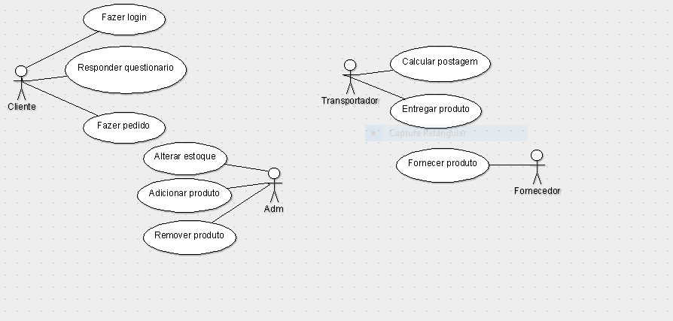
Diagrama de casos de uso

Slide 4
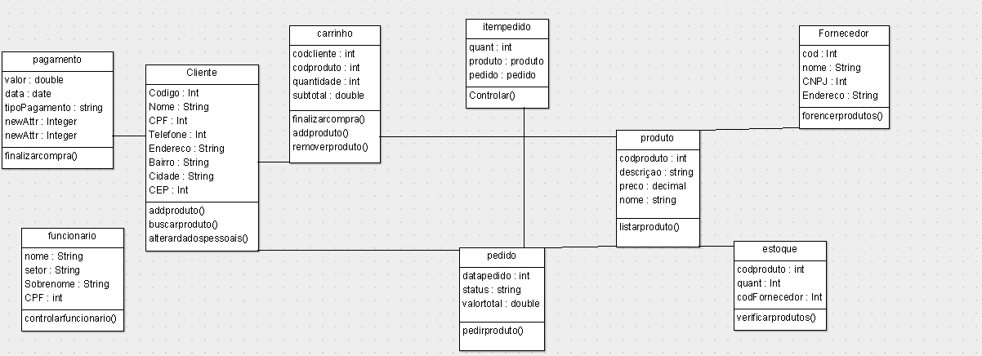
Diagrama de classe

Slide 5
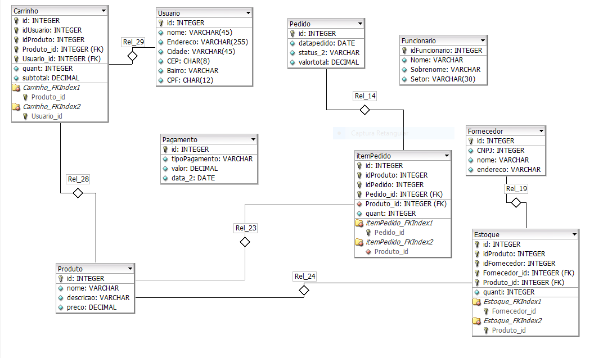
Banco de dados

Slide 6


